Slide 1
(5) الحلقة الأولى:
أسئلة من أمريكا
ص 12-32

Slide 2
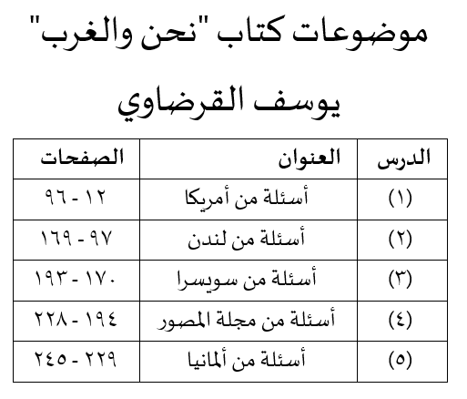

Slide 3
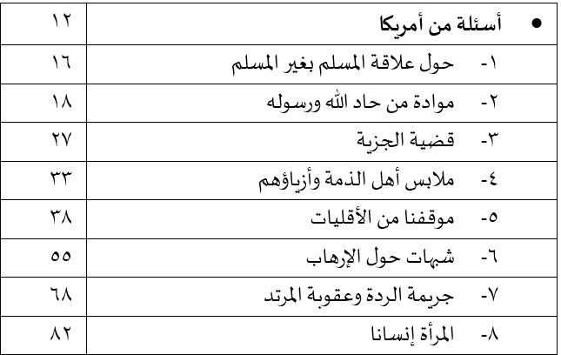

Slide 4
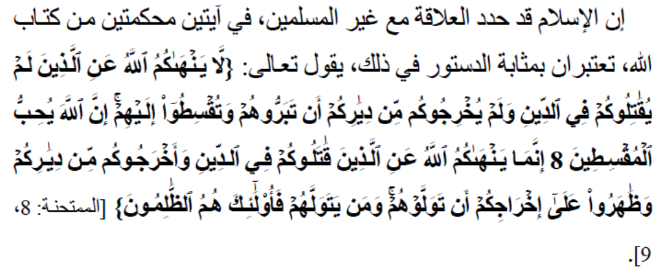
ص16

Slide 5
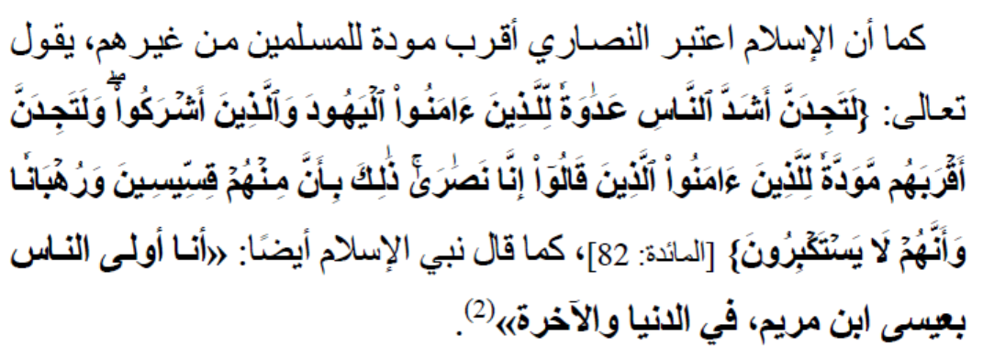
ص17

Slide 7
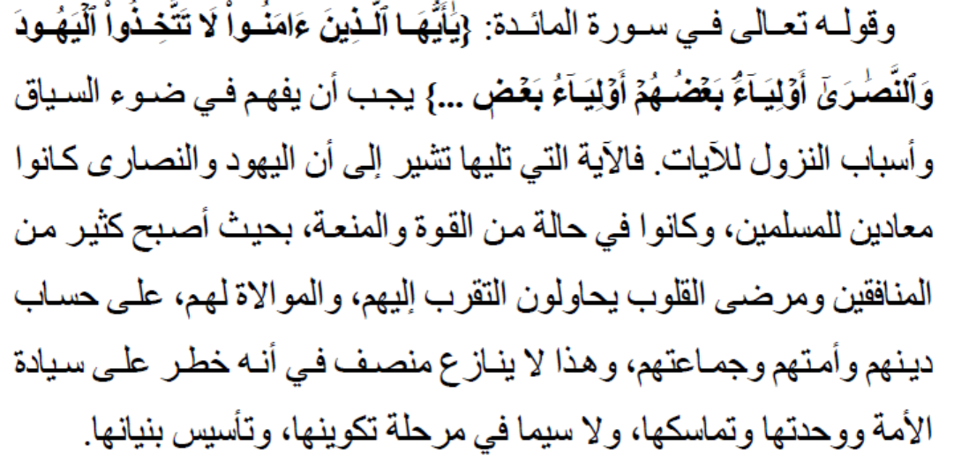
ص20

Slide 8
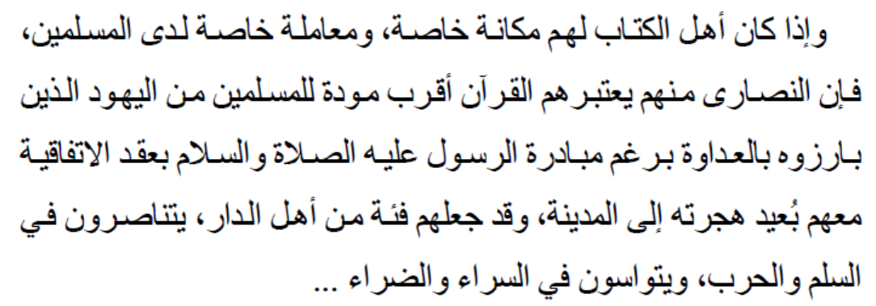
ص22

Slide 10

ص27

Slide 11
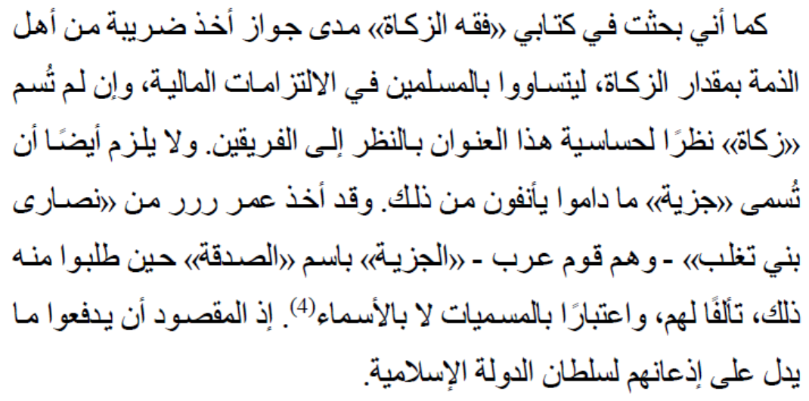
ص28

Slide 12


